Slide 1
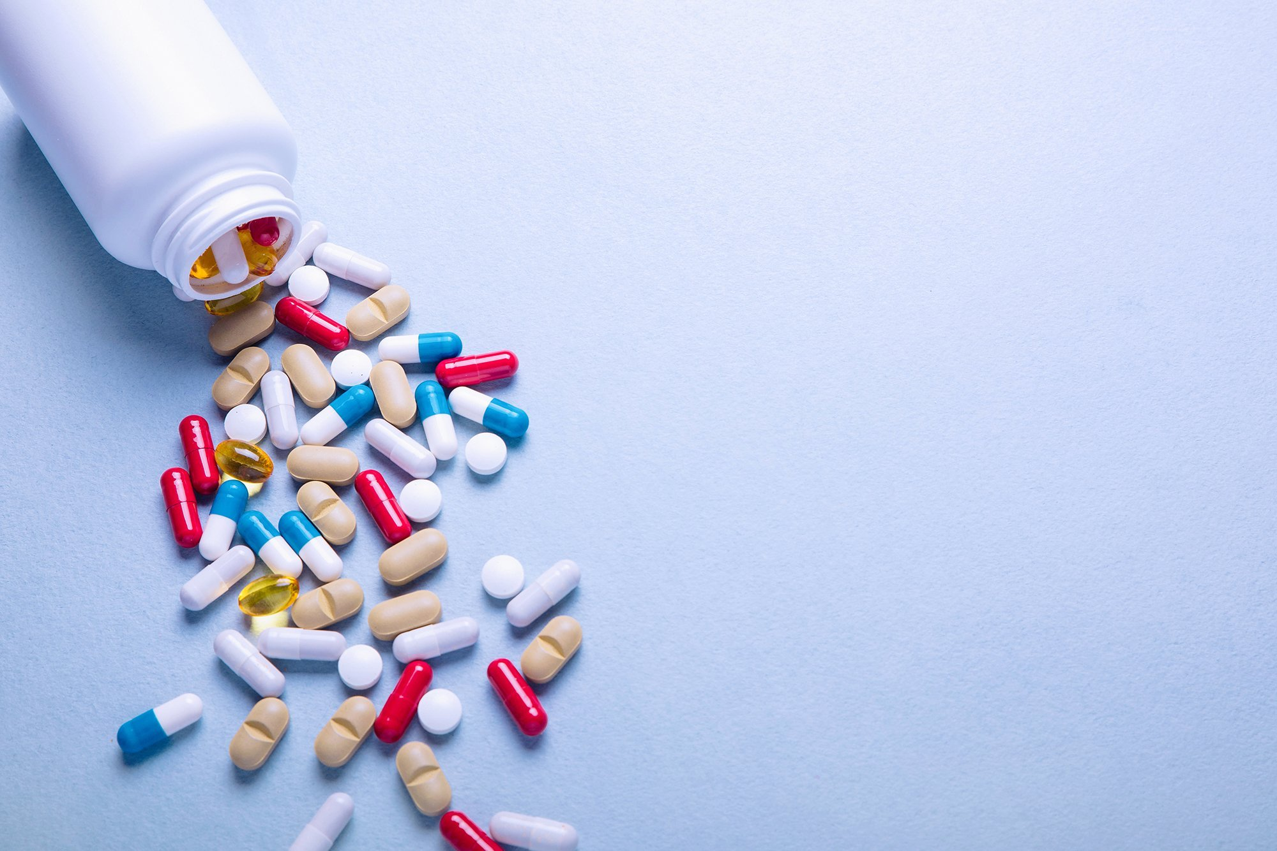
Презентація на тему:
«Глікопептидні антибіотики»

Slide 2
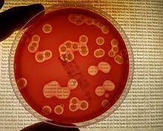
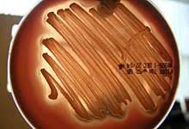
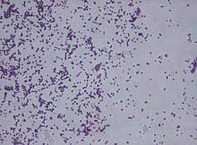
До представників глікопептидів належать ванкоміцин та ліпоглікопептид тейкопланін, а також напівсинтетичні похідні ліпоглікопептидів телаванцин, далбаванцин та орітаванцин.
Останнім часом інтерес до глікопептидів зріс у зв’язку зі збільшенням частоти нозокоміальних інфекцій, спричинених грампозитивними мікроорганізмами. На даний момент глікопептиди є препаратами вибору при інфекціях викликаних метицилінрезистентними стафілококами: золотистими та епідермальними, а також ентерококами, резистентними до аміноглікозидів.

Slide 3
Спектр дії
Глікопептидні антибіотики - єдина група засобів, які зберігають високу активність відносно збудників з множинною резистентністю, найголовніше:
відносно метицилінорезистентних (MRS) (S. aureus)
коагулазонегативних (MRCNS) штамів стафілококів
(S. epidermidis, S. saprophyticus pyogenes)
ентерококів (E. faecalis ra E. faecium).
До глікопептидних антибіотиків також чутливі грампозитивні бактерії:
Listeria monocytogenes,
більшість видів Corynebacterium spp., в тому числі C. jeikeium (один із збудників опортуністичних інфекцій при СНІДі).
Серед анаеробів до антибіотиків чутлива більшість видів Clostridium, в тому числі C. perfringens, C. difficile, Propionibacterium acnes.
На грамнегативні бактерії глікопептиди не діють.

Slide 4
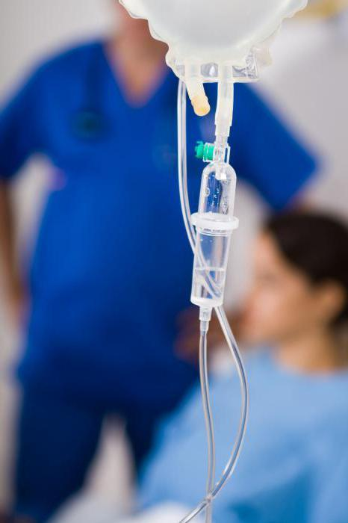
Фармакокінетика
Ванкоміцин добре проникає у тканини і рідини, обмежено в ліквор. Вводять його внутрішньовенно краплинно (протягом не менше 1 год) 2-3 рази на добу.
Тейкопланін при тяжких гнійно-септичних процесах вводять спочатку внутрішньовенно в дозі 12 мг/кг три рази з інтервалом у 12 год, а потім переходять на внутрішньовенне (чи внутрішньомʼязове) введення у зазначеній дозі 1 раз на добу.

Slide 5
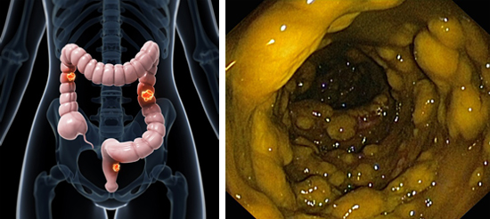
Всередину антибіотики призначають тільки для лікування псевдомембранозного коліту: ванкоміцин - по 2 г на добу протягом 10-14 днів, тейкопланін - по 100 мг 2 рази на день протягом 10 днів або по 50 мг 4 рази на день протягом 7 днів.

Slide 6
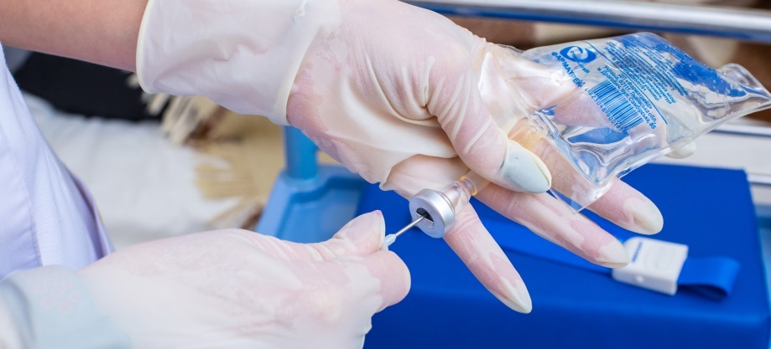
Показання
Глікопептиди використовують при найтяжчих формах госпітальної інфекції будь-якої локалізації, викликаної мікроорганізмами, які мають множинну резистентність до інших антибіотиків (генералізована ранова інфекція, абдомінальний, гінекологічний та катетер-асоційований сепсис, посттравматичний або післяопераційний гнійний менінгіт, інфекційний ендокарди тощо), особливо у відділеннях інтенсивної терапії, кардіохірургії та ін.

Slide 7
Побічні ефекти
Тяжкими ускладненнями, які частіше розвиваються при тривалому (понад 10 днів) застосуванні глікопептидів у великих дозах, є ототоксичність та нефротоксичність. Ризик нефротоксичності зростає при їх комбінованому застосуванні з аміноглікозидами, амфотерицином В, поліміксином, циклоспорином, петльовими діуретиками; ототоксичності - при поєднанні з аміноглікозидами, петльо вими діуретиками (фуросемідом, кислотою етакриновою).
При терапії глікопептидами може спостерігатися «синдром червоної людини» ("синдром червоної шиї"): свербіння та почервоніння шкірних покривів обличчя та верхньої частини тулуба, ангіоневротичний набряк, бронхоспазм, гіпотензія, біль за грудниною, тахікардія. Симптоматика зумовлена вивільненням гістаміну з опасистих клітин. Виникає при швидкому введенні глікопептидів або при їх поєднаном застосуванні з місцевоанестезуючими засобами.
При лікуванні глікопептидами можливий розвиток алергічних реакцій, лейкопенії, еозинофілії, тромбоцитопенії.
Незалежно від шляху введення препаратів, вони можуть спричинити нудоту, блювання, діарею.
Незважаючи на те, що відсутні повідомлення про тератогенну дію глікопептидів їх використовують при вагітності і лактації лише за життєвими показаннями (проникають через плацентарний бар’єр).

Slide 8
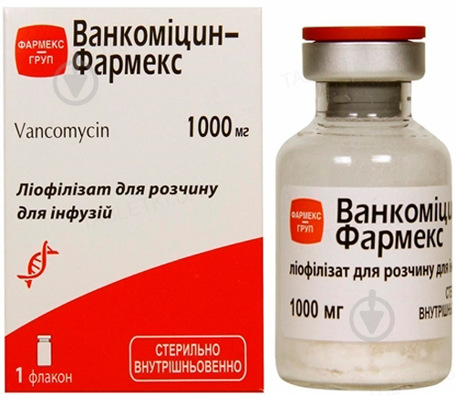
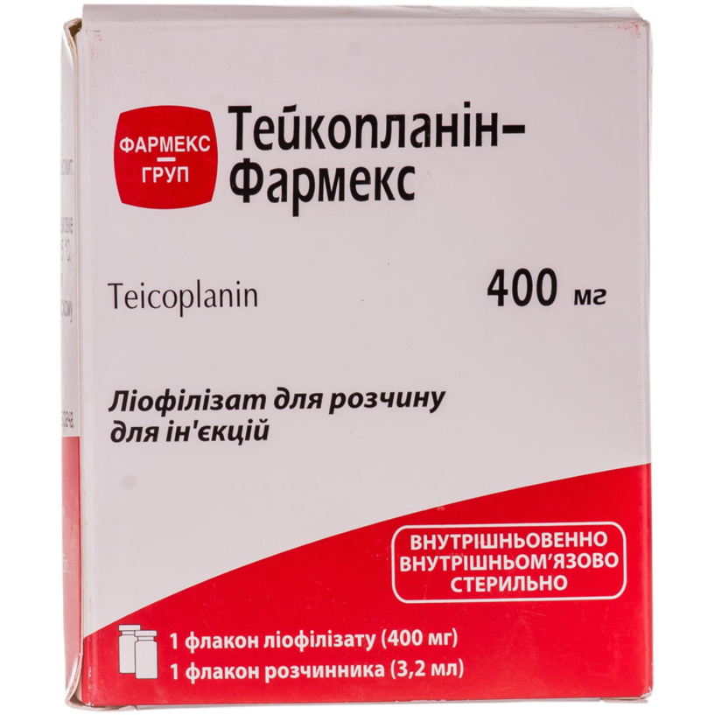
Механізм дії
Блокування завершальної стадії синтезу пептидоглікану клітинної стінки шляхом звʼязування молекули антибіотика з кінцевими амінокислотами в бічному пептидному ланцюжку.
На ентерококи, коагулазонегативні стафілококи, деякі стрептококи діють бактеріостатично, на інші мікроорганізми – бактерицидно.

Slide 9
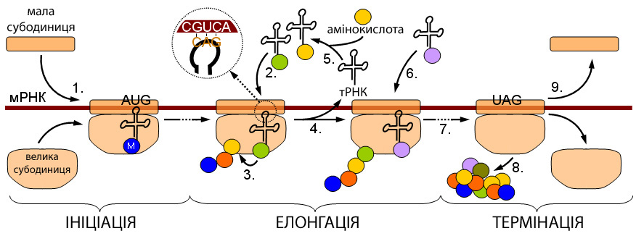
Механізм стійкості до глікопептидів найбільш детально вивчений в ентерококів.
Він пов’язаний з синтезом бактеріями модифікованого бокового поліпептидного ланцюга.
Відомо 3 фенотипи стійкості до глікопептидів VanA, VanB, VanC.

Slide 10
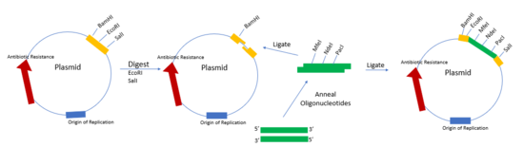
Детермінанти стійкості типу VanA локалізуються на плазмідах. Для цього фенотипу характерний високий рівень стійкості до ванкоміцину і тейкопланіну. Оскільки гени стійкості цього типу локалізовані на плазмідах, вони можуть передаватися всередині виду, а також між видами і навіть родами. Це дуже небезпечна властивість, особливо якщо плазміди з цими генами потраплять до метицилінрезистентних стафілококів: так з’являються стафілококи зі зниженою чутливістю до ванкоміцину, а потім і повністю стійкі до нього. Це значно обмежує вибір антибіотиків у випадку інфекції викликаної ванкоміцинрезистентним та метицилінрезистентним стафілококом.

Slide 11
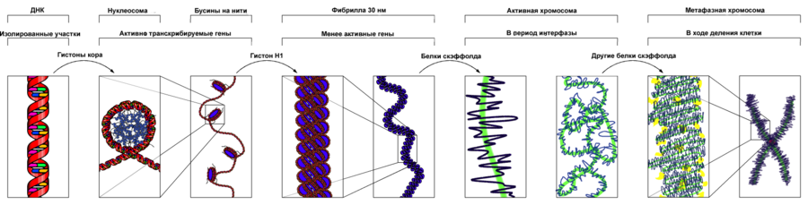
Детермінанта стійкості типу VanB в основному розташовується на хромосомах. Для цього фенотипу характерна варіабельна резистентність і чутливість до тейкопланіну. Цей фенотип майже не передається всередині виду або між видами та родами.
Фенотип С характерний для Enterococcus gallinarum, Е. Cassel I Е.flavescens, що виявляють природно низький рівень стійкості до глікопептидів.

Slide 12
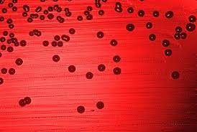
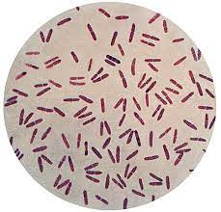
Природна стійкість
До глікопептидів мають природну стійкість ентеробактерії, неферментуючі грам-негативні мікроорганізми, гемофіли, мораксели та кампілобактери, лейконосток, лактобактерії, деякі клостридії.

Slide 13
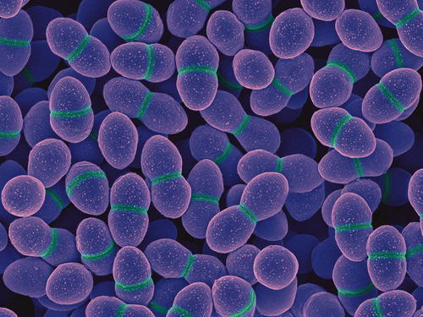
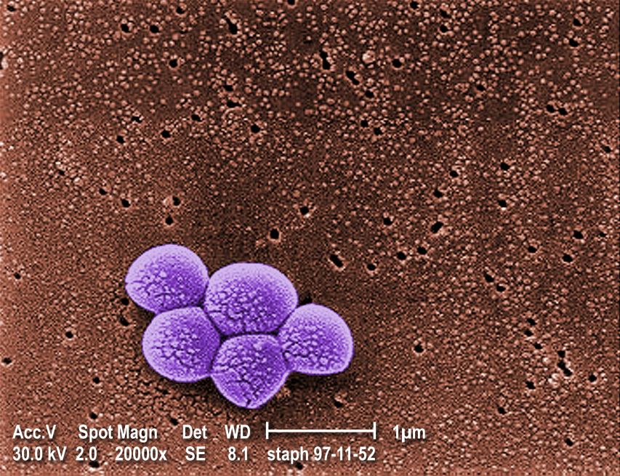
Стійкість ентерококів до глікопептидів є серйозною проблемою відділень інтенсивної терапії в США і Західній Європі. Найчастіше резистентність до глікопептидів спостерігається у штамів E.faecium, у яких частота резистентних штамів може досягати 15–20 %. Звістки про виділення одиничних штамів метицилінрезистентних і метицилінчутливих золотистих стафілококів зі зниженою чутливістю до ванкоміцину почали з’являтися в різних країнах з 1997 року. Для штамів зі зниженою чутливістю до ванкоміцину характерне потовщення клітинної стінки бактерії, зменшення автолітичної активності та надлишкова продукція субстрату дії глікопептидів.

Slide 14
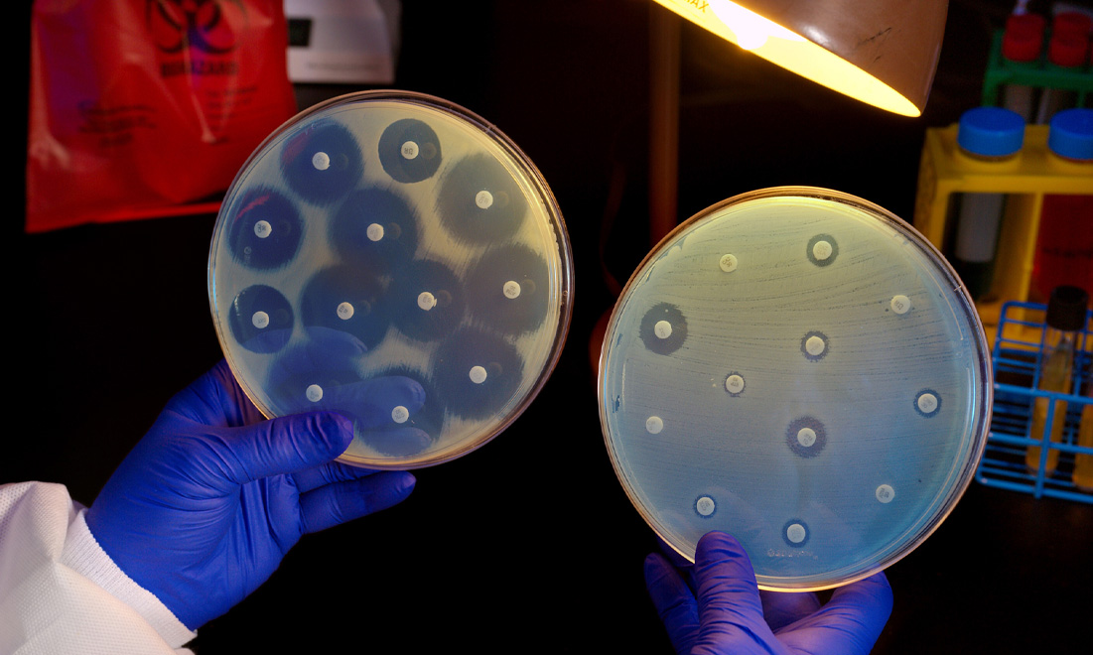
Зниження чутливості до глікопептидів раніше було описане серед коагулазонегативних стафілококів. На практиці в разі виділення ванкоміцинрезистентних ентерококів і стафілококів необхідно проявляти настороженість, ретельно перевіряти чистоту дослідної культури й точність її ідентифікації.

Slide 15
Дякую за увагу!

